Slide 1
Esercizi
Dati gli spettri di massa (ottenuti per impatto elettronico: EI) e le formule brute indicare la possibile struttura chimica delle molecola organiche.

Slide 2
Numero di Insaturazioni (NI)
Formula che permette, conoscendo la formula bruta di una molecola organica, di ricavare il numero di insaturazioni:
C_{w}H_{x}N_{y}O_{z}
w = numero di atomi tetravalenti
x = numero di atomi monovalenti
y = numero di atomi trivalenti
z = numero di atomi bivalenti
NI = w - $\frac{1}{2}$ x + $\frac{1}{2 }$y + 0 z +1

Slide 3
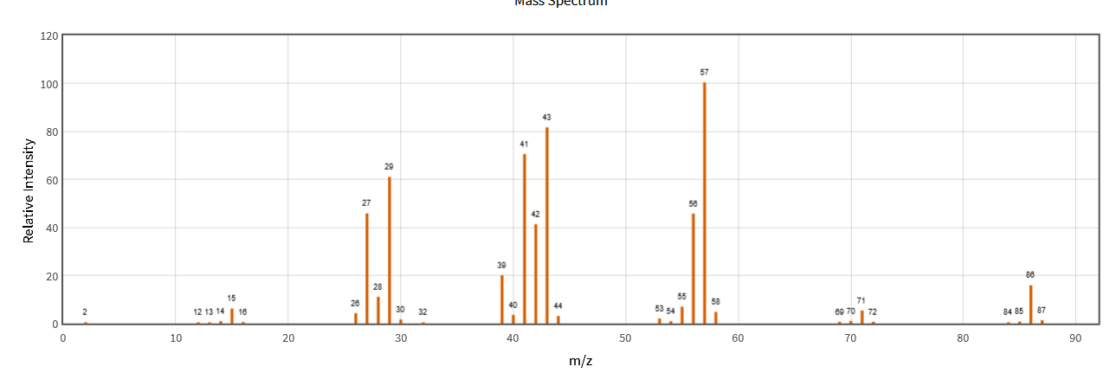
ESERCIZIO 1
C6H14

Slide 4
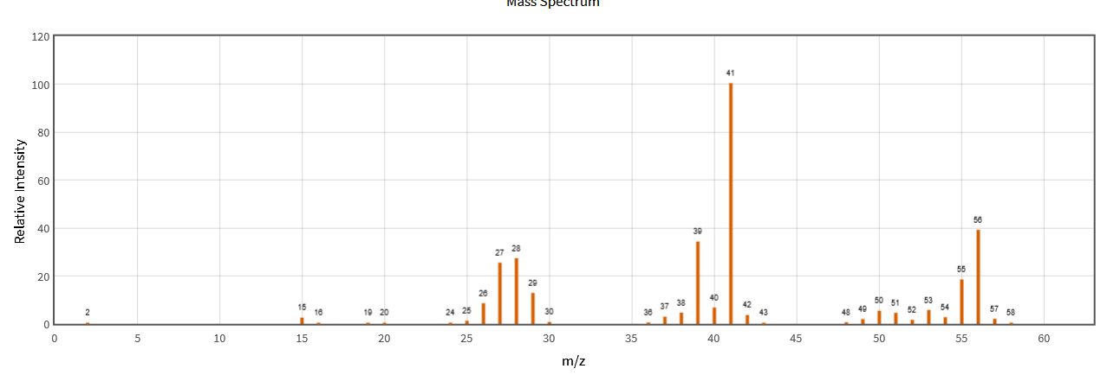
ESERCIZIO 2
C4H8

Slide 5
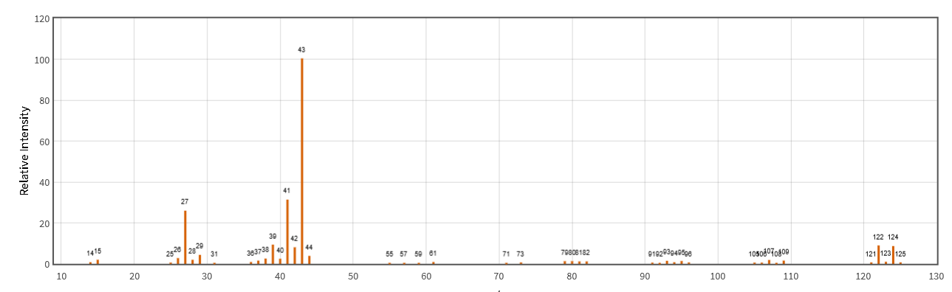
ESERCIZIO 3
C3H7Br

Slide 6
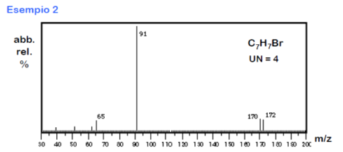
ESERCIZIO 4

Slide 7
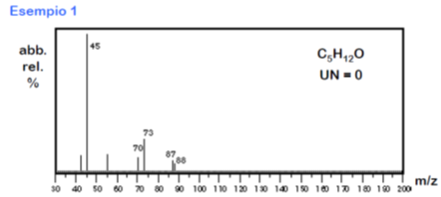
ESERCIZIO 5

Slide 8
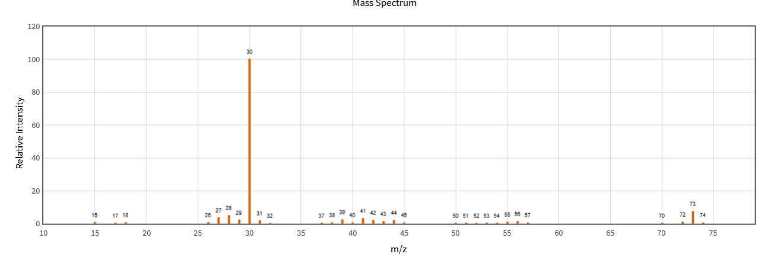
ESERCIZIO 6
C4H11N

Slide 9
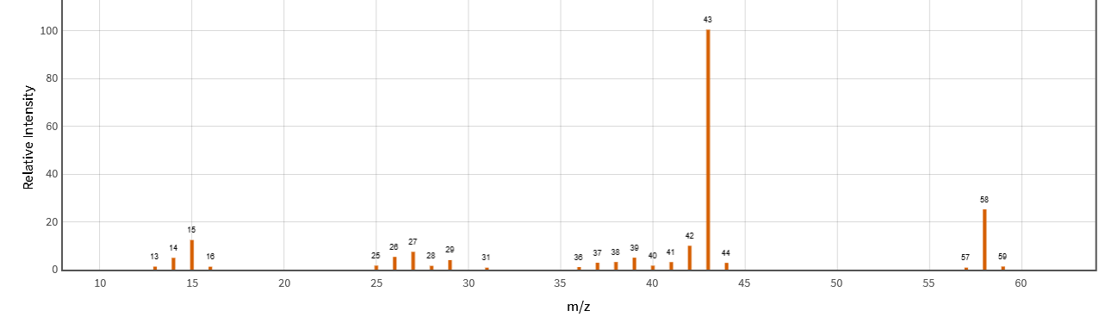
ESERCIZIO 7
C3H6O

Slide 10
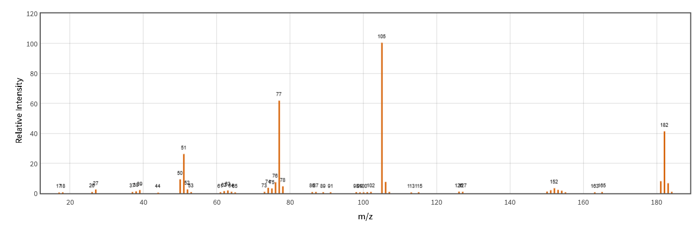
ESERCIZIO 8
C13H10O

Slide 11
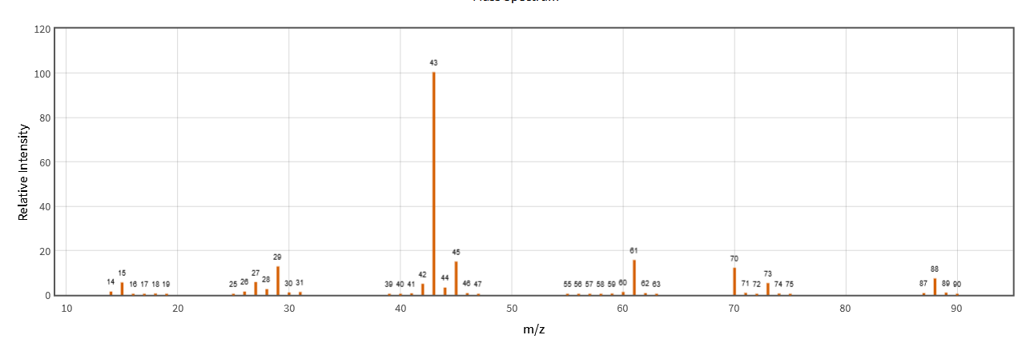
ESERCIZIO 9
C4H8O2

Slide 12
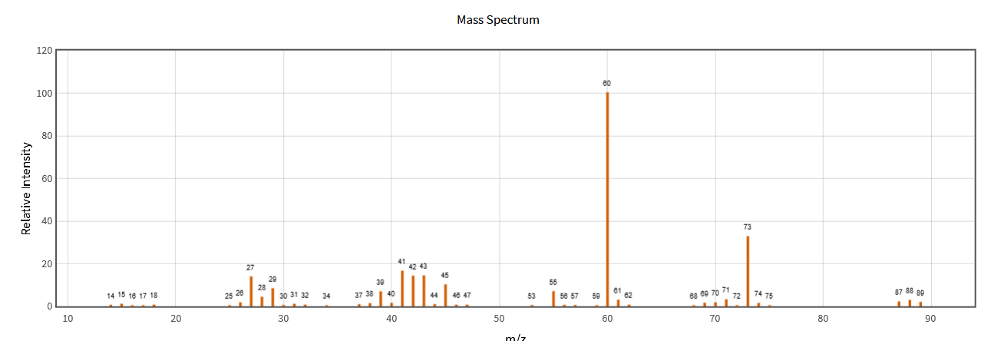
ESERCIZIO 10
C4H8O2

